Slide 1
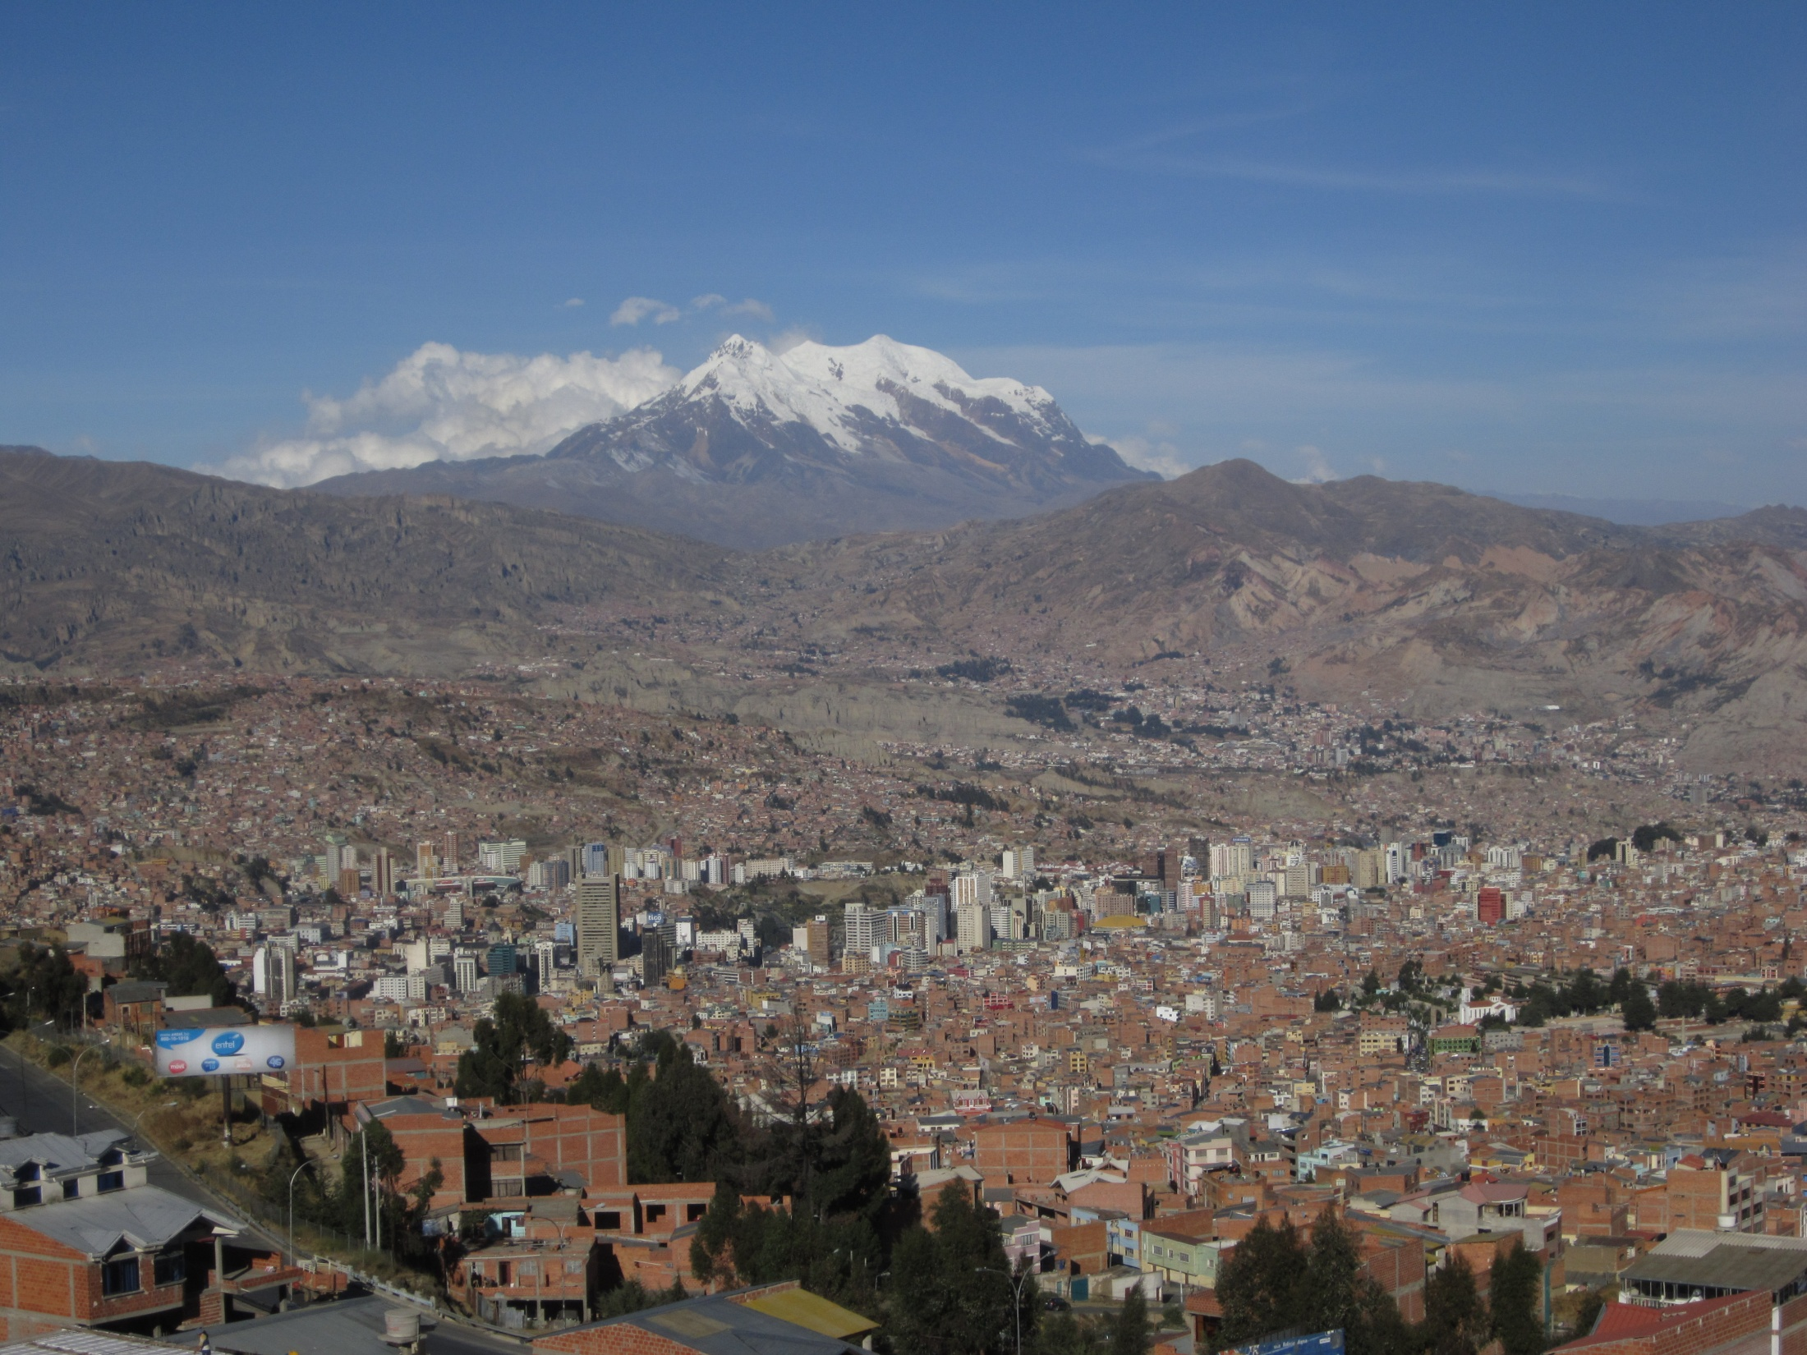
La Paz
RENOVACION URBANA DEL PARQUE URBANO CENTRAL
RE- PUC

Slide 2
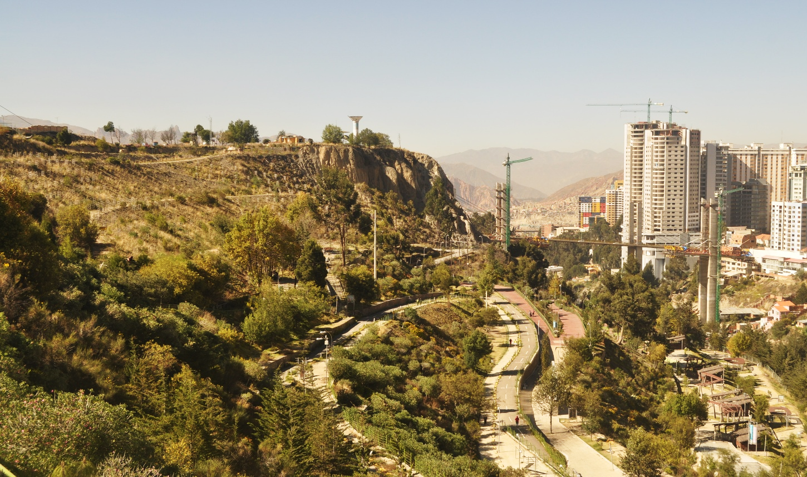
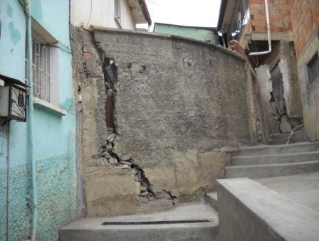
Inestabilidad geológica del área del PUC
RU - PUC
PROBLEMA
El sector se encuentra en Riesgo Muy Alto
Las aguas superficiales y agua subterránea, han sido destructivos, originando áreas inestables.
El suelo presenta características de movimientos geodinámicos activos acentuados por el tipo de suelo de la zona afectando la estructura de las viviendas e infraestructura civil.
El sector cuenta con grado de pobreza del 28%
Condiciones urbanas deprimidas con necesidad de renovación urbana.
La inestabilidad del sector incide en las intervenciones PUC para su consolidación y revitalización
Las viviendas presentan rajaduras y evacuación de aguas no adecuadas
En el sector se ubica el Parque Urbano Central le cual no
Parque Urbano subutilizado
Notes:
Credit: Flaticon.com

Slide 3
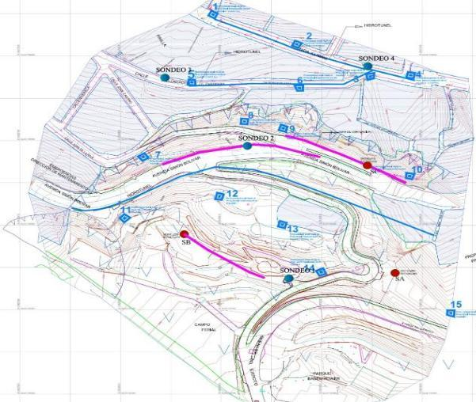
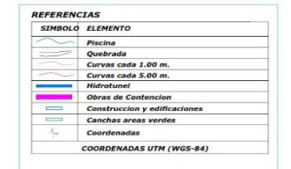
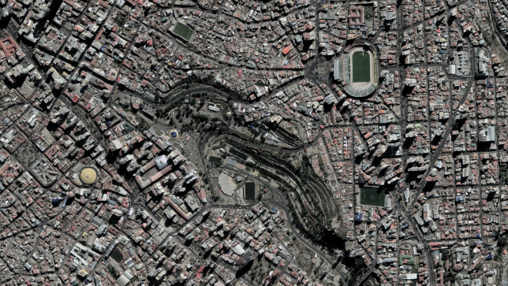
…. we can solve it!
RU - PUC
INTERVENCIÓN
SEGURIDAD DE LAS FAMILIAS QUE HABITAN LA ZONA A TRAVES DE LA DISMINUCIÓN DE LA PROBABILIDAD DE DESLIZAMIENTO DE LA ZONA
Intervenciones para el manejo hidráulico para la evacuación de aguas mediante hidrotúneles
Mejora la estabilidad con la construcción de obras de contención
REVITALIZACIÓN DEL MAYOR PARQUE METROPOLITANO DE LA PAZ
`
Santa Bárbara

Slide 4
Factibilidad de financiamiento
RU - PUC
Insert RCA results below
La Paz tiene una calificaci’on de riesgo de AA3 (Aesa ratings)
Experiencia en la emisi’on de bonos y conseciones actuales
El 55% recursos propios, transferencias del gobierno central 45%
El municipio de La Paz ha implementado concesiones con el sector privado en el pasado y ha emitido bonos a través de la banca privada
El municipios de La Paz está listo para implementar proyectos con el sector privado.
El municipio busca asociarse con el sector privado principalmente para ampliar e incrementar sus fuentes de financiamiento.

Slide 5
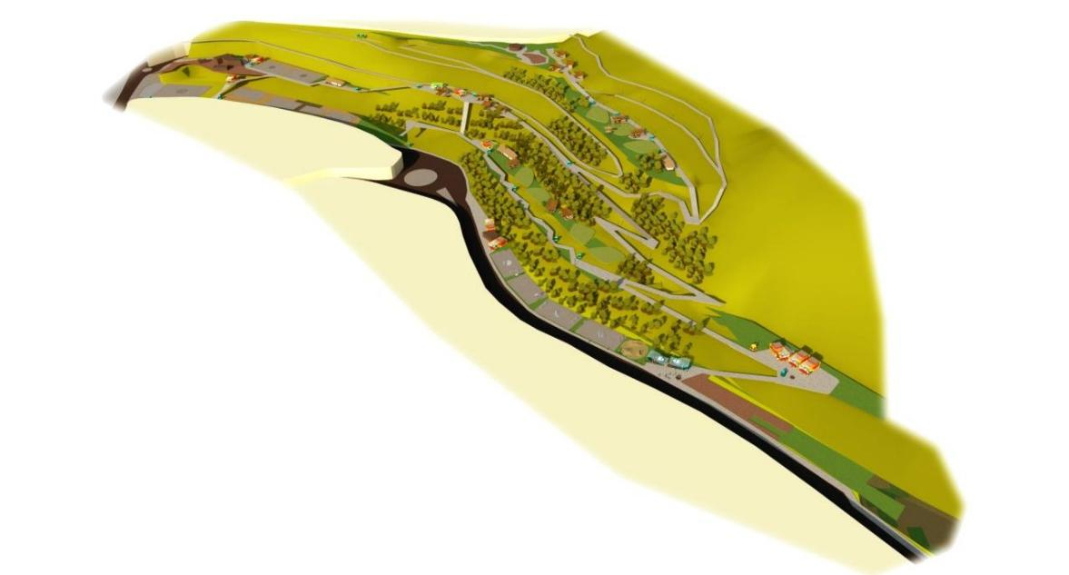
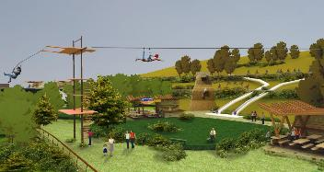
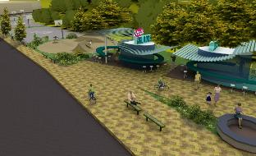
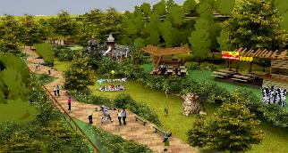
ÁREA DE INTERVENCIÓN 3: SANTA BÁRBARA
Proyectos Mejora Urbana
Avenida del Ejército
Parque Laikakota
1 Parque Aventura
Cancha Zapata
3 Parque Deportivo
REVITALIZACIÓN PARQUE URBANO CENTRAL - PUC
Avenida del Poeta
2 Parque Mirador

Slide 6
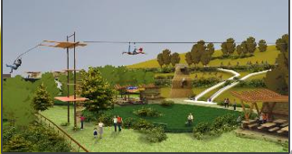
Proyecto
RU - PUC
El municipio de La Paz busca financiar este Proyecto parcialmente a través de inversiones privadas enInfraestructura de :
Estabilización
Recreacional
El municipio de La Paz cuenta con el apoyo del Banco Mundial para el diseño de un Proyecto de resiliencia urbana que será implementado en otras áreas de la mancha urbana de la ciudad.
El municipio de La Paz ofrece un contrato de concesión para la construcción de la infraestructura por 30 años y el usufructo de ingresos por uso y provision de servicios de los predios renovados.

